Slide 1

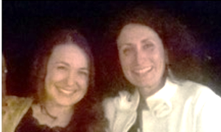
Dipartimento di Medicina, Chirurgia e Odontoiatria
‘Scuola Medica Salernitana’
Universita’ degli Studi di Salerno
Campus di Baronissi
Research Meetings Dipartimentali
Mercoledì 20 Aprile 2022
Aula delle Lauree – Campus di Medicina
&
Online – Teams ‘Research Meetings DIPMED’
Ore 14:30
Dr.ssa Annunziata Raimondo
Prof.ssa Serena Lembo
Dalla cute psoriasica all'osso: viaggio dell'infiammazione pro-osteoclastogenica
Calendario 2022 Research Meetings DIPMED: https://www.dipmed.unisa.it/home/news
Info : mnavarra@unisa.it, cstellato@unisa.it

